Slide 1
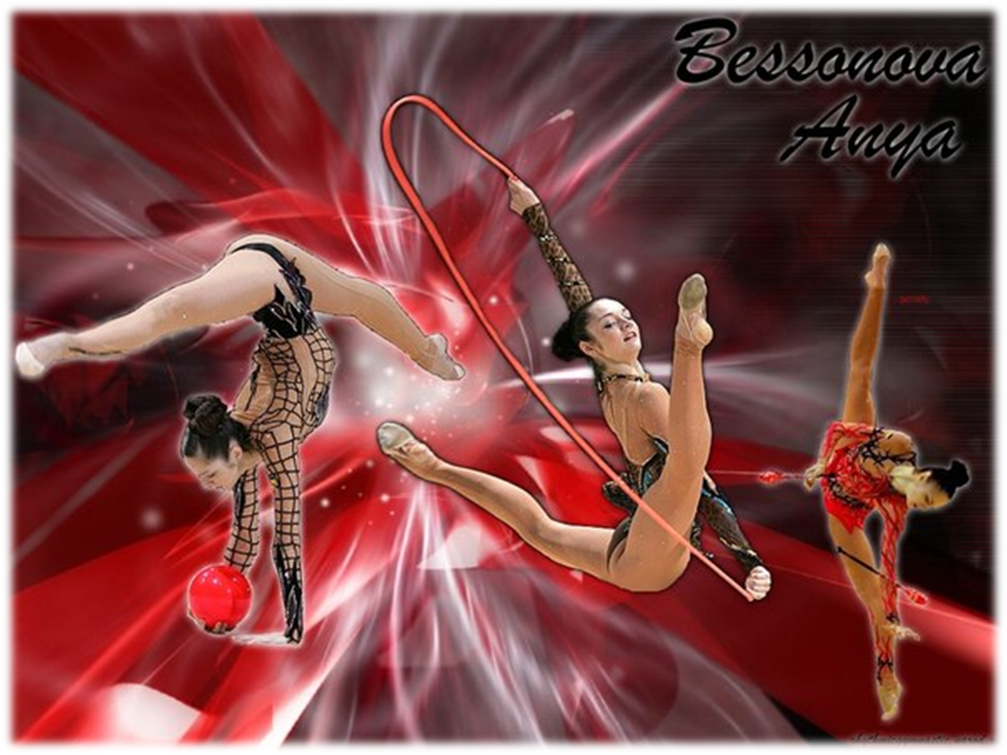
Жисмоний маданият факультети талабаларига Гимнастика фанидан маъруза машғулоти ўтказиш учун
«Гимнастика»
Тайёрловчи: Факультетлараро жисмоний маданият ва спорт кафедраси
ассистенти Ю.Мирзакаримов

Slide 2

Гимнастика таърифи
Гимнастика - юнонча «гимнос» сўзидан келиб чиққан бўлиб «яланғоч» деган маьнони англатади. Шунингдек, Юнонча «Гимнастика»-тенер, машқ қилдираман деган маьноси ҳам бор.

Slide 3


Гимнастика тарихи
Жисмоний тарбия воситаси сифатида гимнастика узоқ вақт мобайнида ривожланиб келган. Унинг қарор топиши ижтимоий тузум ўзгариш билан одам хақидаги фаннинг ривожланиши билан боғлиқ бўлган. Булар гимнастиканинг мазмунан ўзгаришига, унинг ўқитиш услубияти ва машқларнинг бажариш техникасининг ўзгаришига ҳам мухим таьсир кўрсатган.
ХVI-ХIХ асрлардаги гимнастика системасига кирган айрим машқлар қадимги Римда ҳам бир қанча ғарбий Европа мамлакатларидаги ўрта асрлар давриданоқ харбий жисмоний тайёргарлик кўришда қўлланган эди. Ёғоч отда нарвон рақиб қальаларига хужум қилишни ўрганишда қўлланилган бошқа иншоотлардаги машқлар шулар жумласига киради. Акробатик машқлар ва арқон устидаги машқларни дарбадарликда юрган артистлар намойиш қилардилар.

Slide 4
Уйғониш давридаги гуманистлар ёшларни ҳар ёқлама тарбиялашга катта аҳамият бера бошладилар.
Гимнастика машғулотларини улар инсоннинг соғлигини мустаҳкамлаш ва жисмоний кучини ривожлантиришни энг яхши воситаси деб билардилар. ХVI асрда жисмоний тарбияга оид бир қанча асарлар пайдо бўлади. Булардан энг машҳури И.Меркуриалиснинг гимнастика саньати хақидаги асари эди. Муаллиф гимнастикани: харбий гимнастика, даволаш гимнастикаси ва атлетик гимнастикадан иборат 3 турга ажратди.

Slide 5

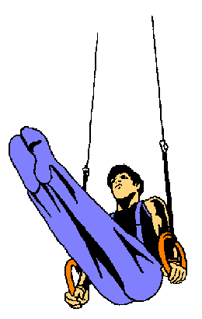
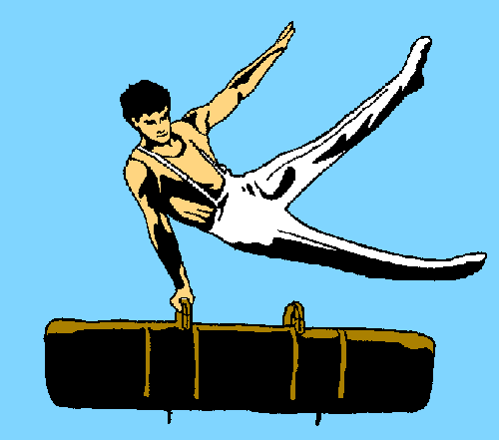
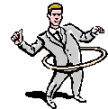
Янги давр гимнастикасини турларга бўлиниши
Снарядларда
Жамоавий
Акробатика
Бадиий гимнастика

Slide 6


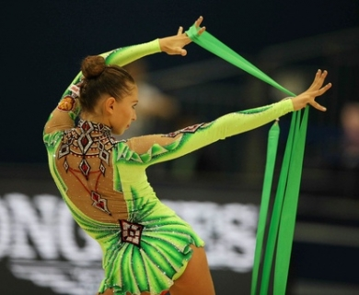
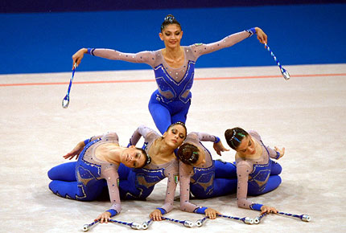
Гимнастика турларининг даражаларга бўлиниши
Спорт гимнастикаси
соғломлаштирувчи гимнастика

Slide 7

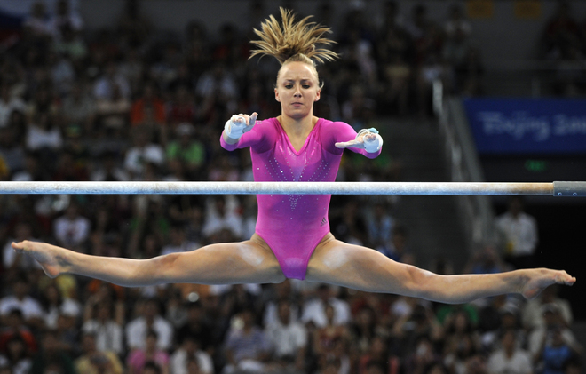
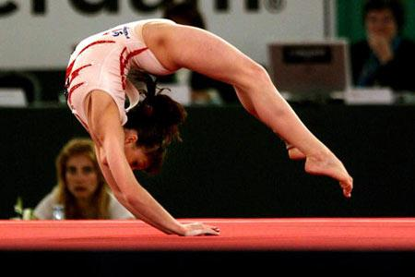

Спорт гимнастикасини ривожланиши
Спорт гимнастикаси — Бу турига спорт гимнастикаси, бадиий гимнастика ва акробатика киради. Бу турлар спорт йўналишига эга бўлиб, спорт турлари сифатида тарғиб этилади. Булардан мақсад, машқларни ижро этиш техникасида юксак камолотга эришиш, юксак спорт махорати кўрсатиш хамда хар ёқлама юксак жисмоний тайёргарлик асосида гимнастик кўпкурашнинг мураккаб машқларини бажара билишга эришишдан иборатдир.

Slide 8
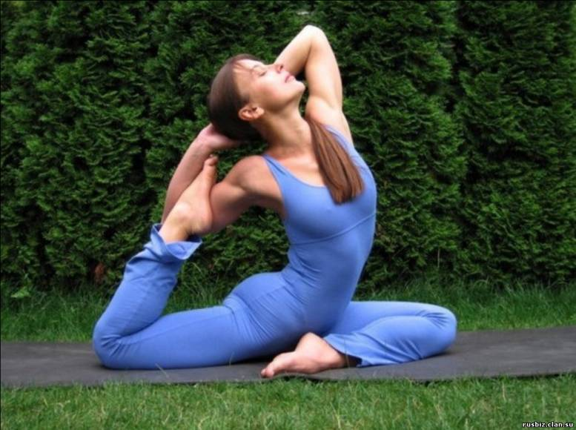
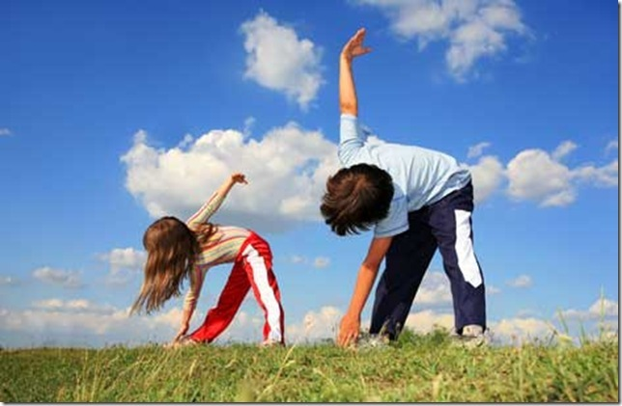
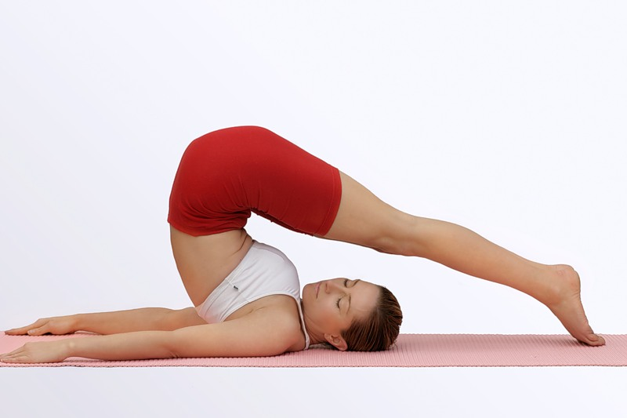
Соғломлаштирувчи гимнастикани ривожланиши
Гимнастиканинг бу тури ўз навбатида асосий, гигиеник, атлетик гимнастика турларига бўлинади.
Асосий гимнастика- нисбатан мустақил турлардан бири бўлиб, турли ёшдаги кишилар жисмоний тарбиясининг энг мақсадга мувофиқ воситасидир. У мактабда ўқув предмети хисобланади, чунки ўзининг мазмуни ва йўналиши бўйича ўқувчиларнинг жисмоний тарбия вазифаларига мос келади.

Slide 9
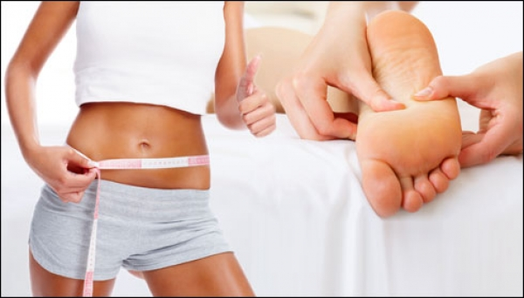
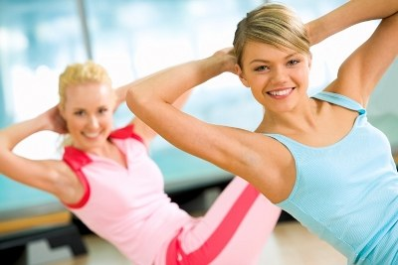
Соғломлаштирувчи гимнастиканинг фойдали воситалари
Чидамлилик машғулотлари
Марказий нерв системасини кучайтир машғулотлари
Жараён алмашинувини фаоллаштирувчи машғулотлари
Қадди-қоматни шакллантириш
машғулотлари
Қувватни сарфлаш ёрдам берувчи машғулотлари
Суякларни мустаҳкамлаш машғулотлари

Slide 10
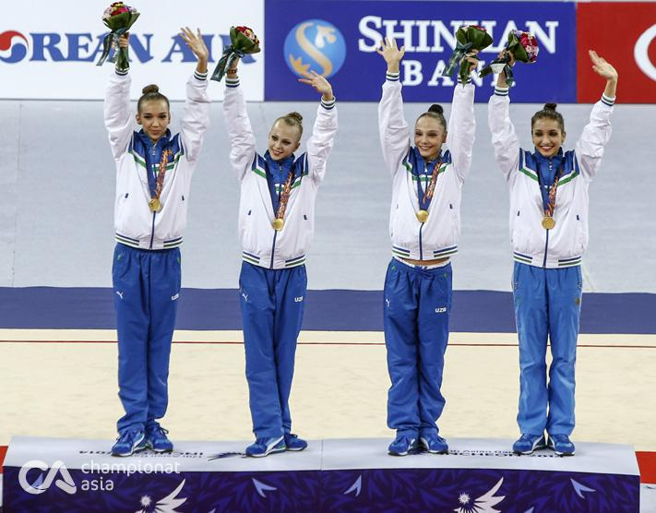
Ўзбекистонда бадиий гимнастикани ривожланиши
Анастасия Сердюкова
Жамила Рахматова
Равиля Фархутдинова
Валерия Давидова

Slide 11
21-асрда жамият тараққиётида
амалий гимнастика
Гимнастиканинг бу тури амалиётга кириб борганлиги учун амалий гимнастика деб ном олган.
Амалиётнинг 5 та асосий соҳасига кириб бориб, амалиёт равнақи учун ҳам ўз хиссасини қўшган.
Булар ишлаб чиқариш, касбий амалий, спорт амалий, харбий ва даволаш гимнастикалари.

Slide 12
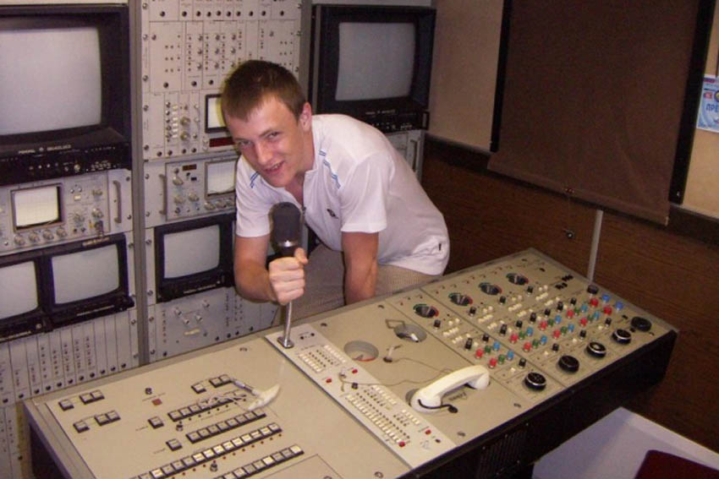
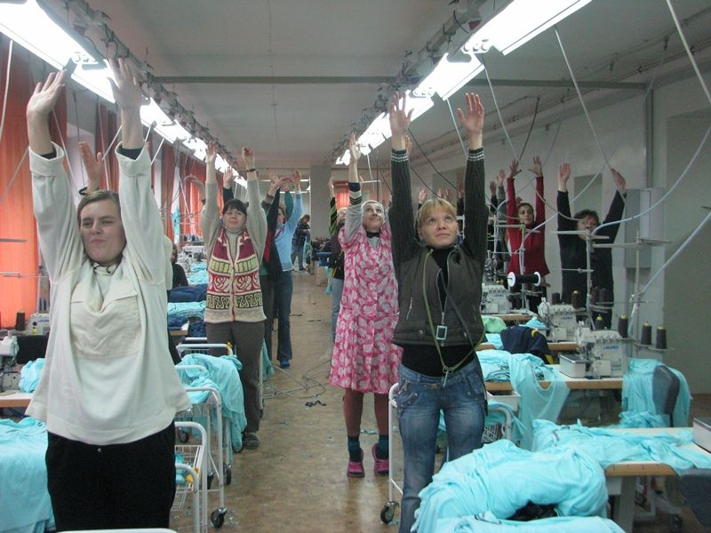
Ишлаб чиқариш гимнастикаси
Корхона
Завод, Фабрика

Slide 13

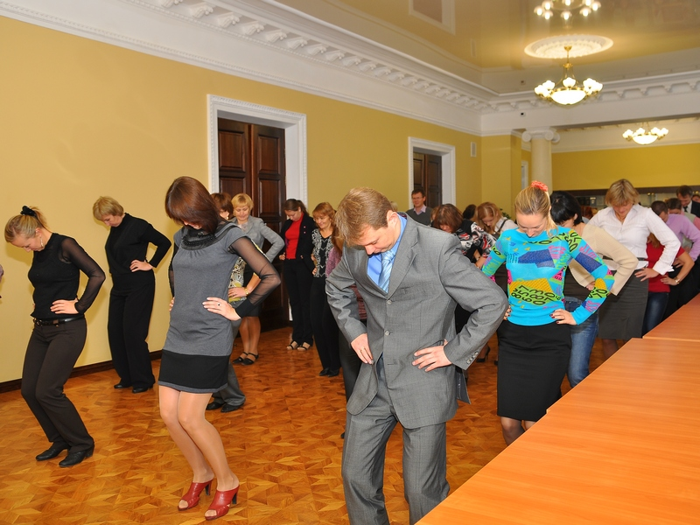
Касбий амалий гимнастикаси

Slide 14
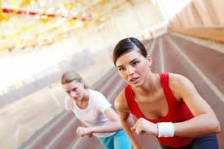
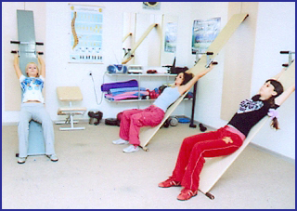
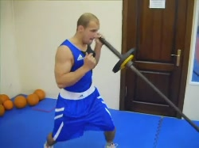
Спорт амалий гимнастикаси
Енгил атлетикачи
Теннисчилар
Боксчи

Slide 15
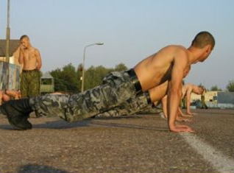
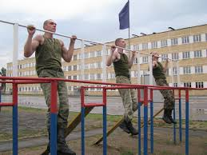
Харбий амалий гимнастикаси

Slide 16
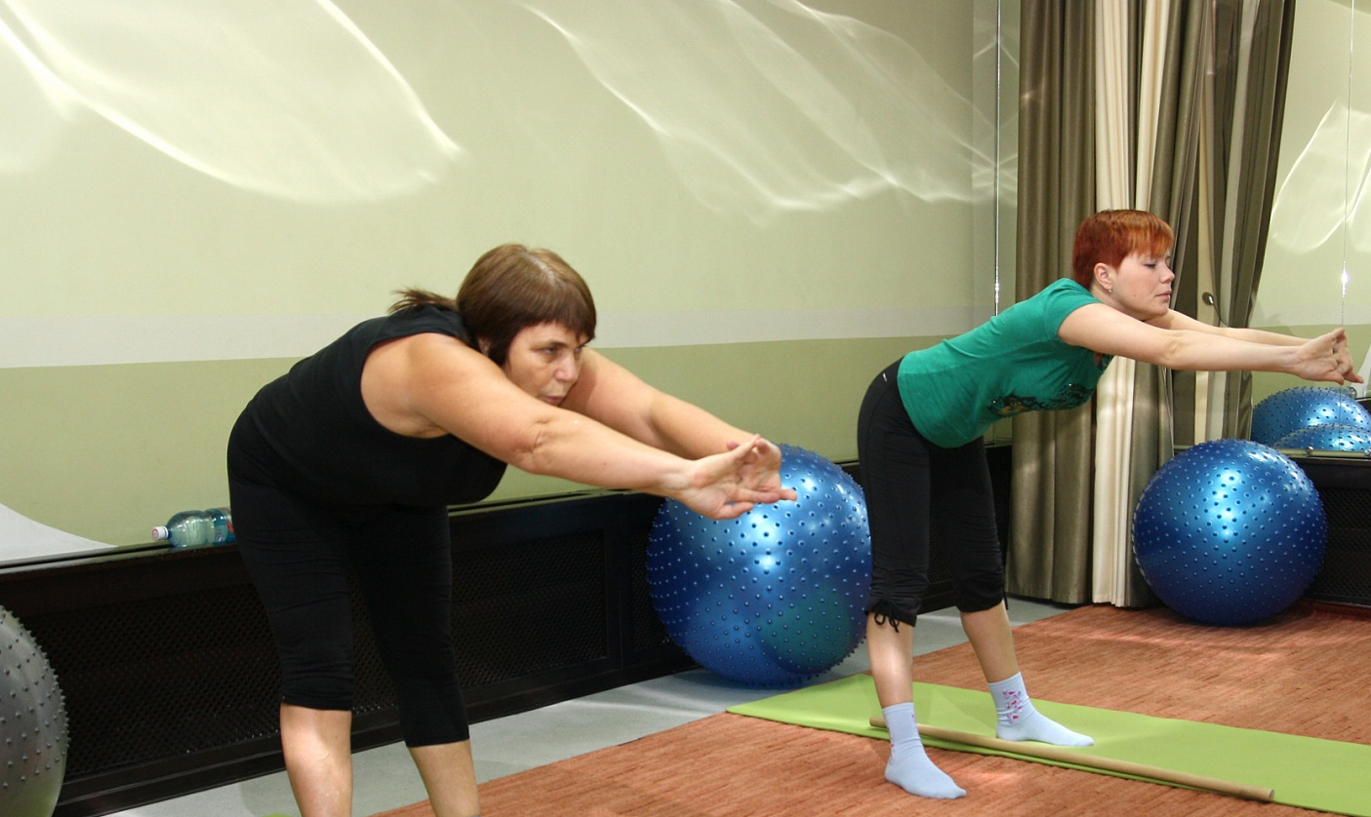
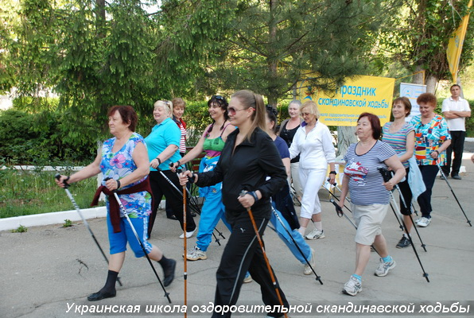
Даволаш амалий гимнастикаси

Slide 17

Хулоса
Гимнастиканинг тарихий ривожланиши шуни кўрсатадики бу спорт тури оммавийлиги ҳамда жозибалилиги билан баржа ёшдаги шуғулланувчилар учун бирдек фойдали ва қулай.

Slide 18
ИСТОЧНИКИ
http://slovari.yandex.ru/
http://images.yandex.ru
http://ru.wikipedia.org/wiki

